Slide 1
信息过滤与脱敏
小组成员：刘逸凡 卢嘉琳 吴楠楠 王蕾 杨晨杰 时间：2019/11/14

Slide 2
1
问题的定义
目录
2
解决问题的主要方法
3
这一方面的最前沿研究成果
CONTENTS
4
现存的问题及研究方向

Slide 3
1
问题的定义

Slide 4
信息过滤
1
“
信息过滤
信息过滤 ( information filtering , IF )作为解决网络信息超载问题而发展起来的技术与方法，最初用于新闻和电子邮件过滤，后来被用于各类信息源过滤。目前国内外关于信息过滤的研究主要集中在两个方面：
一是不良信息的过滤，主要目的在于维护网络信息的健康，净化网络环境；二是敏感信息的过滤，意在保护用户隐私，防止互联网用户隐私泄露。

Slide 5
信息过滤
1
“
信息脱敏
数据脱敏又称数据去隐私化或数据变形，是在给定的规则、策略下对敏感数据进行变换、修改的技术机制，能够在很大程度上解决敏感数据在非可信环境中使用的问题

Slide 6
不良信息过滤
不良信息分为四类：
1.违反法律类：淫秽色情等低俗信息，赌博犯罪等教唆信息，违禁品买卖，诈骗等信息。
2.违反道德类：成人类信息，学术造假与风水、占卜相关的迷信等信息。
3.破坏信息安全类：含有病毒、木马、后门的高风险类信息。
随着数据越来越融入人的生活，大量的不良信息也随之而来充斥于各种平台、营运、社区、游戏，甚至于不良信息可以称为“竞争”的筹码打压自己的竞品，都是最直观的体现。甚至于互联网公司标杆的facebook，都不得不新增了3000名负责内容审核的员工，用人海战术来杜绝泛滥于平台上的各种不良信息，避免再次遭受色情、暴力、犯罪这些不良内容对其品牌以及用户的损害。

Slide 7
不良信息过滤
2008年，“绿坝-花季护航”，是一款保护未成年人健康上网的计算机终端过滤软件。可以有效识别色情图片、色情文字等不良信息，并对之进行拦截屏蔽。但由于这款软件的粗糙与低劣，应当过滤的信息可能过滤不掉，更多不应过滤的信息反被过滤；更严重的是，安装后有可能严重影响计算机的安全运行，此外还涉嫌知识产权的侵权问题。
互联网不良信息过滤、内容审核的尴尬终于随着互联网技术的发展而迎来了可能的解决办法，那就是人工智能;2016年网信办发布的《未成年人网络保护条例》明确鼓励并支持研发、生产和推广为成年人上网保护软件。
信息过滤技术的应用有助于减轻用户的认知压力；有助于推动网络信息的个性化服务；有助于提高获取信息的效率；可以减少不必要的信息传递，使网络更加畅顺；在保护用户免受不良信息侵扰方面发挥着越来越大的作用。

Slide 8
敏感信息过滤
敏感数据也称为隐私数据，其中包括用户身份证号码、住址、电话、银行账号、邮箱、密码、医疗信息、教育背景等。这些都是与人们的生活和工作息息相关的，一旦泄露会造成巨大的损失。于这款软件的粗糙与低劣，应当过滤的信息可能过滤不掉，更多不应过滤的信息反被过滤；更严重的是，安装后有可能严重影响计算机的安全运行，此外还涉嫌知识产权的侵权问题。

Slide 9
敏感信息过滤
2018年9月11日，中国消费者协会在北京发布了《APP个人信息泄露情况》：遇到过个人信息泄露情况的受访者占85.2%。当消费者个人信息泄露后，约86.5%的受访者曾收到推销电话或短信的骚扰，约75.0%的受访者接到诈骗电话，约63.4%的受访者收到垃圾邮件。
2018年3月，一家名为Cambridge Analytica的数据分析公司通过一个应用程序收集了5000万Facebook用户的个人信息，该应用程序详细描述了用户的个性、社交网络以及在平台上的参与度。
6月19日，一位ID为“f666666”的用户在暗网上开始兜售来自国内某大型快递公司的10亿条客户数据，该用户表示售卖的数据为2014年下旬的数据，数据信息包括寄（收）件人姓名、电话、地址等信息。
据《2018数据泄露损失研究》评估显示，大型数据泄露代价高昂，百万条记录可致损失4000万美元，5000万条记录可致损失3.5亿美元。

Slide 10
2
解决问题的主要方法

Slide 11
信息过滤的方法
（一）不良信息过滤的方法
过滤网络不良信息的方法很多，从过滤系统的结构来看，可以分为基于内容的过滤和协作过滤两种;从过滤系统的作用来看,可以分为推荐系统、阻挡系统和一般过滤系统三种；从过滤的依据来看,可以分为内容过滤、网址过滤和混合过滤三种;从是否对过滤的信息进行预处理来看，可以分为主动过滤和被动过滤两种:主动过滤是预先处理网络信息,如预先对网页或网站进行分级、建立允许或禁止访问的地址列表等，当用户访问时根据分级标记或地址列表决定能否访问；被动过滤是对网络信息不作预处理,当用户访问时才对地址、文本或图像等信息进行分析以决定是否过滤。

Slide 12
信息过滤的方法
1.分级法
分级法其实就是对网络信息进行分类过滤的方法，它根据网页的内容或其他属性特征,运用一定的分级体系分门别类地把网页揭示出来成为分级标记,使用时与过滤模板进行比较以决定是否过滤。
2.URL地址列表法
URL地址列表法是利用预先编制好的URL地址列表决定允许还是禁止用户访问网络信息的一种方法,这是信息过滤中最为直接也最为简单的方法。URL地址列表可以分为两种:白名单和黑名单,前者是允许访问的URL地址列表,后者是禁止访问的URL地址列表。

Slide 13
信息过滤的方法
3.动态文本分析法
利用分级法或URL地址列表法进行信息过滤，实际上是以分级的方法表达用户的信息需求和描述网络信息,它们的优点是简单直接,容易实现,缺点是分级的覆盖面有限而且无法实现动态过滤,直接影响过滤的效果。对于这两种方法的缺陷,在一定程度上可以通过第三种方法——动态文本分析予以解决。在信息过滤系统中,动态文本分析法首先把用户的信息需求描述成为用户需求模板,然后根据这一模板对动态的文本信息进行过滤,再利用反馈机制改进用户需求模板。由于用户需求模板可以用关键词、规则或分类的类目来描述,其中大家比较熟悉的是使用关键词列表,所以这一方法有时候又简单地称之为关键词法。

Slide 14
信息过滤的方法
4.图像识别技术
图像识别技术是根据图像的色彩、纹理、形状以及它们之间的空间关系等特征作为索引，通过图像之间相似程度的匹配而进行的过滤。
5.动态跟踪技术
动态跟踪技术利用服务器日志或者专门的程序记录下用户访问网络的情况，包括访问的时间、网页、流量、出错情况、屏幕快照、过滤原因、网页所属类目、关键词等内容。它虽然没有过滤的功能,但可以作为系统和管理员监测用户行为、记录网络使用情况和改进过滤方法的依据。

Slide 15
信息脱敏
（一）数据脱敏的原理：
数据脱敏在保留数据原始特征的条件下，按需进行敏感信息内容的变换。只有授权的管理员或用户，在必须知晓的情况下，才可通过特定应用程序与工具访问数据的真实值，从而降低这些重要数据在共享和移动时的风险。数据脱敏在不降低安全性的前提下，使原有数据的使用范围和共享对象得以拓展，因而是大数据环境下最有效的敏感数据保护方法。
任何涉及敏感信息的行业都对数据脱敏有着天然的需求。其中，金融、政府和医疗行业首当其冲。相关单位在应用开发、测试、培训等活动中普遍使用真实数据，导致数据在暴露期间面临严重泄露风险。在数据脱敏的帮助下，企业能够按照数据使用目标，通过定义精确、灵活的脱敏策略，按照用户的权限等级，针对不同类别的数据以不同方式脱敏，实现跨工具、应用程序和环境的迅速、一致性的访问限制。

Slide 16
数据脱敏通常遵循的几条原则
1.按照脱敏规则，可以分为可恢复性脱敏和不可恢复性脱敏。可恢复性脱敏就是数据经过脱敏规则的转化后，还再次可以经过某些处理还原出原来的数据，相反，数据经过不可恢复性脱敏之后，将无法还原到原来的样子，可以把二者分别看做可逆加密和不可逆加密。
数据脱敏算法通常应当是不可逆的，必须防止使用非敏感数据推断、重建敏感原始数据。但在一些特定场合，也存在可恢复式数据脱敏需求。
2.脱敏后的数据应具有原数据的大部分特征，因为它们仍将用于开发或测试场合。带有数值分布范围、具有指定格式（如信用卡号前四位指代银行名称）的数据，在脱敏后应与原始信息相似；姓名和地址等字段应符合基本的语言认知，而不是无意义的字符串。在要求较高的情形下，还要求具有与原始数据一致的频率分布、字段唯一性等。

Slide 17
数据脱敏通常遵循的几条原则
3.数据的引用完整性应予保留，如果被脱敏的字段是数据表主键，那么相关的引用记录必须同步更改。数据脱敏算法通常应当是不可逆的，必须防止使用非敏感数据推断、重建敏感原始数据。但在一些特定场合，也存在可恢复式数据脱敏需求。
4.对所有可能生成敏感数据的非敏感字段同样进行脱敏处理。例如，在学生成绩单中为隐藏姓名与成绩的对应关系，将“姓名”作为敏感字段进行变换。但是，如果能够凭借某“籍贯”的唯一性推导出“姓名”，则需要将“籍贯”一并变换。
5.脱敏过程应是自动化、可重复的。因为数据处于不停的变化中，期望对所需数据进行一劳永逸式的脱敏并不现实。生产环境中数据的生成速度极快，脱敏过程必须能够在规则的引导下自动化进行，才能达到可用性要求；另一种意义上的可重复性，是指脱敏结果的稳定性。在某些场景下，对同一字段脱敏的每轮计算结果都相同或者都不同，以满足数据使用方可测性、模型正确性、安全性等指标的要求。

Slide 18
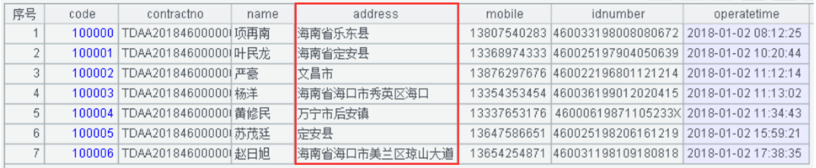
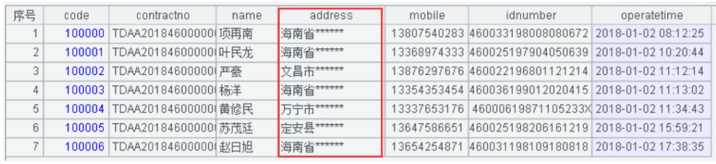
几种常见的数据脱敏方法：
1.替换
以虚构的数据代替真值。例如，建立一个较大的虚拟值数据表，对每一真实值记录产生随机种子，对原始数据内容进行哈希映射替换。这种方法得到的数据与真实数据非常相似。无效化：以NULL 或***** 代替真值或真值的一部分，如遮盖信用卡号的后12 位。

Slide 19
信息过滤的方法
2.置乱
对敏感数据列的值进行重新随机分布，混淆原有值和其他字段的联系。这种方法不影响原有数据的统计特性，如最大/ 最小/ 方差等均与原数据无异。
3.均值化
针对数值型数据，首先计算它们的均值，然后使脱敏后的值在均值附近随机分布，从而保持数据的总和不变。通常用于产品成本表、工资表等场合。

Slide 20
信息过滤的方法
4.反推断
查找可能由某些字段推断出另一敏感字段的映射，并对这些字段进行脱敏，如从出生日期可推断出身份证号、性别、地区的场景。
5.偏移
通过随机移位改变数字数据。

Slide 21
信息过滤的方法
6.FPE
Format Preserving Encryption， 即格式维持的加密是一种特殊的可逆脱敏方法。通过加密密钥和算法对原始数据进行加密，密文格式与原始数据在逻辑规则上一致，如都为日期、卡号、结构化值等。通过解密密钥可以恢复原始数据。
7.基于其他参考信息进行屏蔽
根据预定义规则仅改变部分回应内容(例如，屏蔽VIP 客户姓名，但显示其他客户等)
8.限制返回行数
仅提供响应数据的子集，防止用户访问到全部符合要求的数据。

Slide 22
3
最前沿研究成果

Slide 23
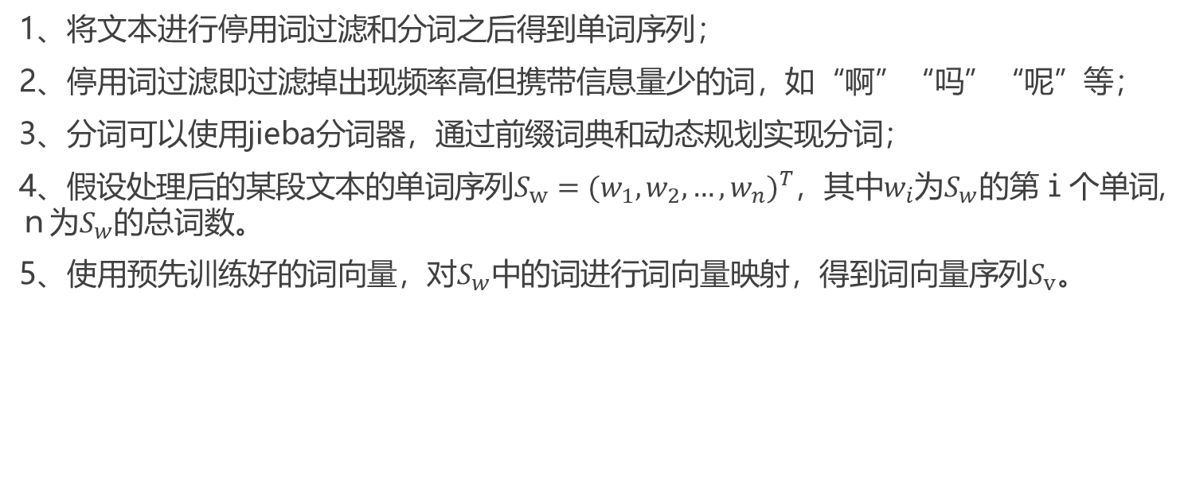
基于深度学习的信息过滤（text CNN LSTM）
text CNN-数据预处理

Slide 24
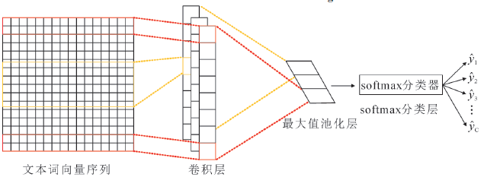
text CNN-结构
流程：先将文本分词做嵌入得到词向量, 将词向量经过一层卷积,一层max-pooling, 最后将输出外接softmax 来做分类。

Slide 25
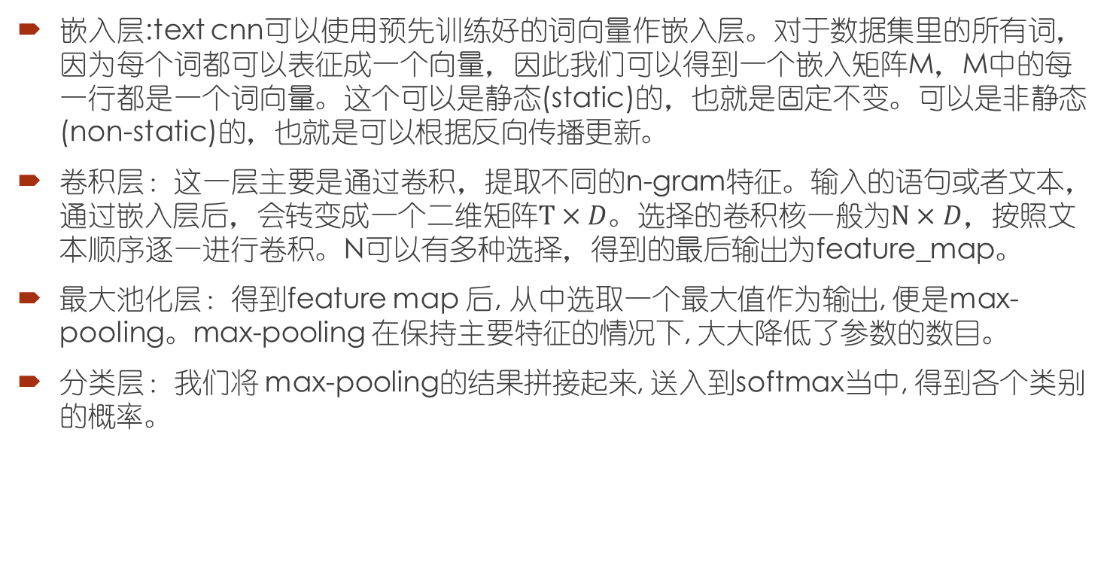
text CNN-流程
text CNN-评价

Slide 26
text CNN-评价
优点
缺点
模型简单, 训练速度快，效果不错。
模型可解释型不强，在调优模型的时候，很难根据训练的结果去针对性的调整具体的特征，因为在textCNN中没有特征重要度(feature importance)的概念, 所以很难去评估每个特征的重要度。

Slide 27
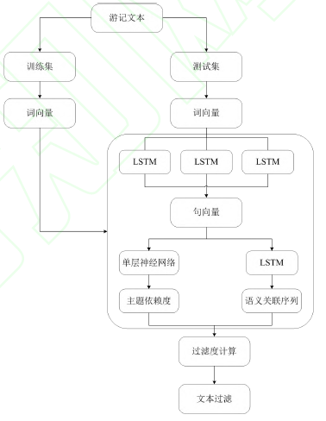

基于LSTM 语义关联的长文本过滤
全部数据进行分词，进行词向量训练，将训练好的词向量作为第一层LSTM 模块的输入
词向量经过LSTM 模型进行训练，得到具有语义的句向量，并将此句向量分别作为主题依赖度计算模型和句子层LSTM 的输入
通过主题依赖度模型计算，得到句子于主题类别的概率
经过句子层LSTM 进一步得到完整的句子语义关系表示
综合考虑主题依赖和语义关联两个因素实现长文本过滤。

Slide 28
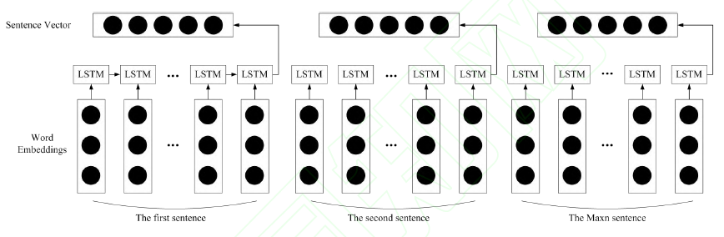
词语层LSTM
词语层LSTM 接收一个以词语为单位的句子作为网络的序列化输入，每个LSTM 单元的输入由上个单元隐藏层的输出和本次输入的词向量组成，词语层LSTM 可以得到句子内部词语之间的相互关系。

Slide 29
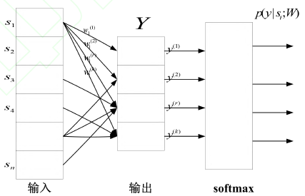
主题依赖度计算模块
该模块将句子与其所属主题类别以加权的形式联接，再通过softmax函数得到句子对于类别的概率分布，即句子的主题依赖度向量。

Slide 30
句子层LSTM 网络
词语层LSTM 网络可以有效获取句子内部词语之间的关系，但对于评论性文档长距离语义关联的问题，仅仅依靠词语层LSTM 网络难以正确识别句子间的语义关系
因此，使用句子层LSTM 来进一步挖掘句子之间的依赖关系。将词语层LSTM 输出的句向量作为句子层LSTM 的输入，得到的隐藏层输出矩阵作为文档表示，文档表示被用作文档级语义关联的特征，将其馈送到输出长度为关联等级的线性层，
添加softmax 层输出语义强关联、弱关联、不关联的概率。

Slide 31

过滤度计算
经过前两个模块的训练，已经得到了每个句子主题依赖度和语义关联度，将主题依赖度向量的均方差与语义关联度之和作为过滤度，并过滤掉过滤度值低的句子。
k 为主题类别数，
atti[r]是si 对主题类别 r 的依赖度，
a 是主题依赖度均值，为1/k，
di 是句子语义关联度。

Slide 32
基于SVM的图片过滤
训练
模型
输入图片
图片预处理
特征提取
分类
判断是否为不良图片

Slide 33
图片预处理
去噪：由于设备获取图像的各种因素导致图像中产生噪声，需要对这些噪声进行减少或消除，提高图片的识别率
二值化与灰度化：图像识别阶段的特征提取中的人脸识别等都需要用到灰度图片，它能使处理过程更快、效率更高
边缘检测：边缘信息可以确定物体的几何形状与尺寸、物体的几何位置等
图像分割：把图像分成若干个特定的、具有独立性质的区块

Slide 34
特征提取与分类
主要从人脸、肤色、纹理三部分进行特征提取,每个特征部分有各自特征值，共组成10 个特征值的组合形成 10 维特征的向量，利用它进行 SVM 训练与实现对输入图片的分类
由于特征项较少，可以首先给予其默认的权重系数，后续再逐渐修改。
特征权重确定之后，在对图片进行实际分类时，首先采用单项特征权重和计算，即单独特征结果，如果其值达到 60%则初步认为当前图片为不良图片。然后采用 SVM 对特征整体向量进行分类，即整体特征结果。联合两个结果达到最终判断。

Slide 35
4
现存的问题及研究方向

Slide 36
信息过滤
在线时代的信息呈现出复杂性、多样化、病毒式传播、数量庞大、易接收等特点，相应地也暴露出一系列问题。受众对信息爆炸感到焦虑，不是因为信息过多，而是因为信息过滤失败。信息过滤失败归根结底表现在传播者没有在合适的时间通过合适的传播载体，将精准的内容传递给具体的受众。信息过滤过渡实为信息过滤失败的一种特殊情况，它容易导致私人订制下的“信息干扰“和”信息茧房”，完全依照私人定制制定喜欢的感兴趣的内容，只看到自己想看到的，会忽略其他人认同需求下的信息，甚至是国家大事。

Slide 37
信息过滤
1.过滤标准问题
由于不同社会、民族、群体、个人对不良信息有不同的认定，因此过滤标准必须尽可能适应用户多样化的需求。从目前的情况来看，国外比较注重过滤标准多样化的研究，特别是在PICS规范出台后，为各种遵循PICS规范的分级标记建立了共享的平台，在一定程度上缓解了过滤标准多样化问题。但PICS规范的应用还不普及，用户要制作PICS标记和设置PICS过滤模板仍然有一定的难度。
2．过滤效率问题
分级法或URL地址列表法的过滤错误率可以控制在比较低的范围，而正确率与分级或URL地址列表的覆盖面密切相关，大量未处理信息难以取舍。文本分析法和图像识别技术的过滤正确率和错误率呈正相关关系，在现有技术条件下，这个问题还需要解决。
3.过滤引起的法律问题
信息过滤过程中获取和跟踪用户的信息需求可能涉及到用户的隐私问题，而过滤方法存在的标准问题、效率问题又牵涉到言论自由问题，这也是一个十分敏感的问题。

Slide 38
信息过滤
针对刚才提到的几点问题，我们认为今后的研究应该关注以下几个方面：
首先，信息过滤系统需要把各种技术方法结合起来，取长补短，综合提高信息过滤的正确率、动态性和覆盖面。
第二是要提高自动文本分析法和图像识别技术的可靠性，利用这两种方法成本低、动态好的特点处理网络上的动态海量信息。
第三要制定合适的分级体系;
第四是要加强协作过滤的研究，应该把阻挡系统和推荐系统结合起来，为用户提供健康有益的信息。

Slide 39
数据脱敏
我国的信息脱敏日益受到重视，可是还处于一个不健全全可靠的生长阶段，具体问题有：
1、敏感数据标准不一
我国缺乏个人信息保护相关法律，个人敏感信息没有明确区分，导致脱敏技术程序标准不统一。
2、脱敏技术的可逆性和处理后数据的不可应用性
数据脱敏不完整或不全面，在数据交叉到一起后就存在识别出用户个人身份的情况。

Slide 40
数据脱敏
用户隐私数据保护与挖掘用户数据价值是两个相互冲突的矛盾体，彻底的数据脱敏，需要抹去全部的用户标识信息，使得数据潜在的分析价值大大降低。另一方面，完全保留用户隐私数据信息，可最大化数据的分析价值，同时导致用户隐私泄露的风险无法控制。因此大数据脱敏平台的设计目标并不是实现工具算法用来完全抹去全部的用户标识信息，而是包括如下几个目标：
1.数据风险可控。
首先，实现基于大数据平台的脱敏算法库，可并行，高效的按照脱敏规则对隐私数据进行脱敏。其次，基于数据脱敏的理论基础，建立用户隐私数据泄露风险的衡量模型，可定性定量的准确衡量数据可能发生泄露的风险。
2.可管理。
结合大数据平台的用户认证体系，权限管理体系，以及隐私数据不同保护级别的权限管理体系，实现对隐私数据基于审批的数据访问机制
3.可审计
对数据的访问要保证可回溯，可审计，当发生数据泄露时，要保证能够通过审计日志找到对应的泄露人员。

Slide 41
谢谢观看
敬请老师、同学批评指正

